Slide 1
Safe Night Out Together
Mark de craemere
Szymon dizewski
Jasper Lievens
Vandenbroucke Thybris

Slide 2
Doelstelling
Veilig feesten
Anti spiking

Slide 3
Mijlpalen/planning
Bereikt:
Design deksel (theoretisch)
Benodigde hardware
Doelstelling
Proof of concept 1 glas

Slide 4
Verantwoordelijkheden
Jasper : tekening dop
Thybris : uitzoeking + bestelling materiaal / PCB
Mark : werking NFC
Szymon : beveiliging NFC

Slide 5
Problemen
fysieke uitwerking dop
NFC koppeling
Oplossing: brainstormen voor mogelijke hindering

Slide 6
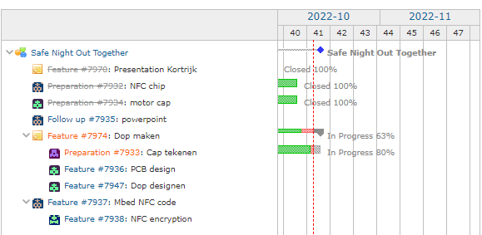
Stand van zaken
Gantt chart

Slide 7
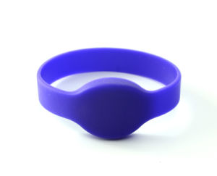
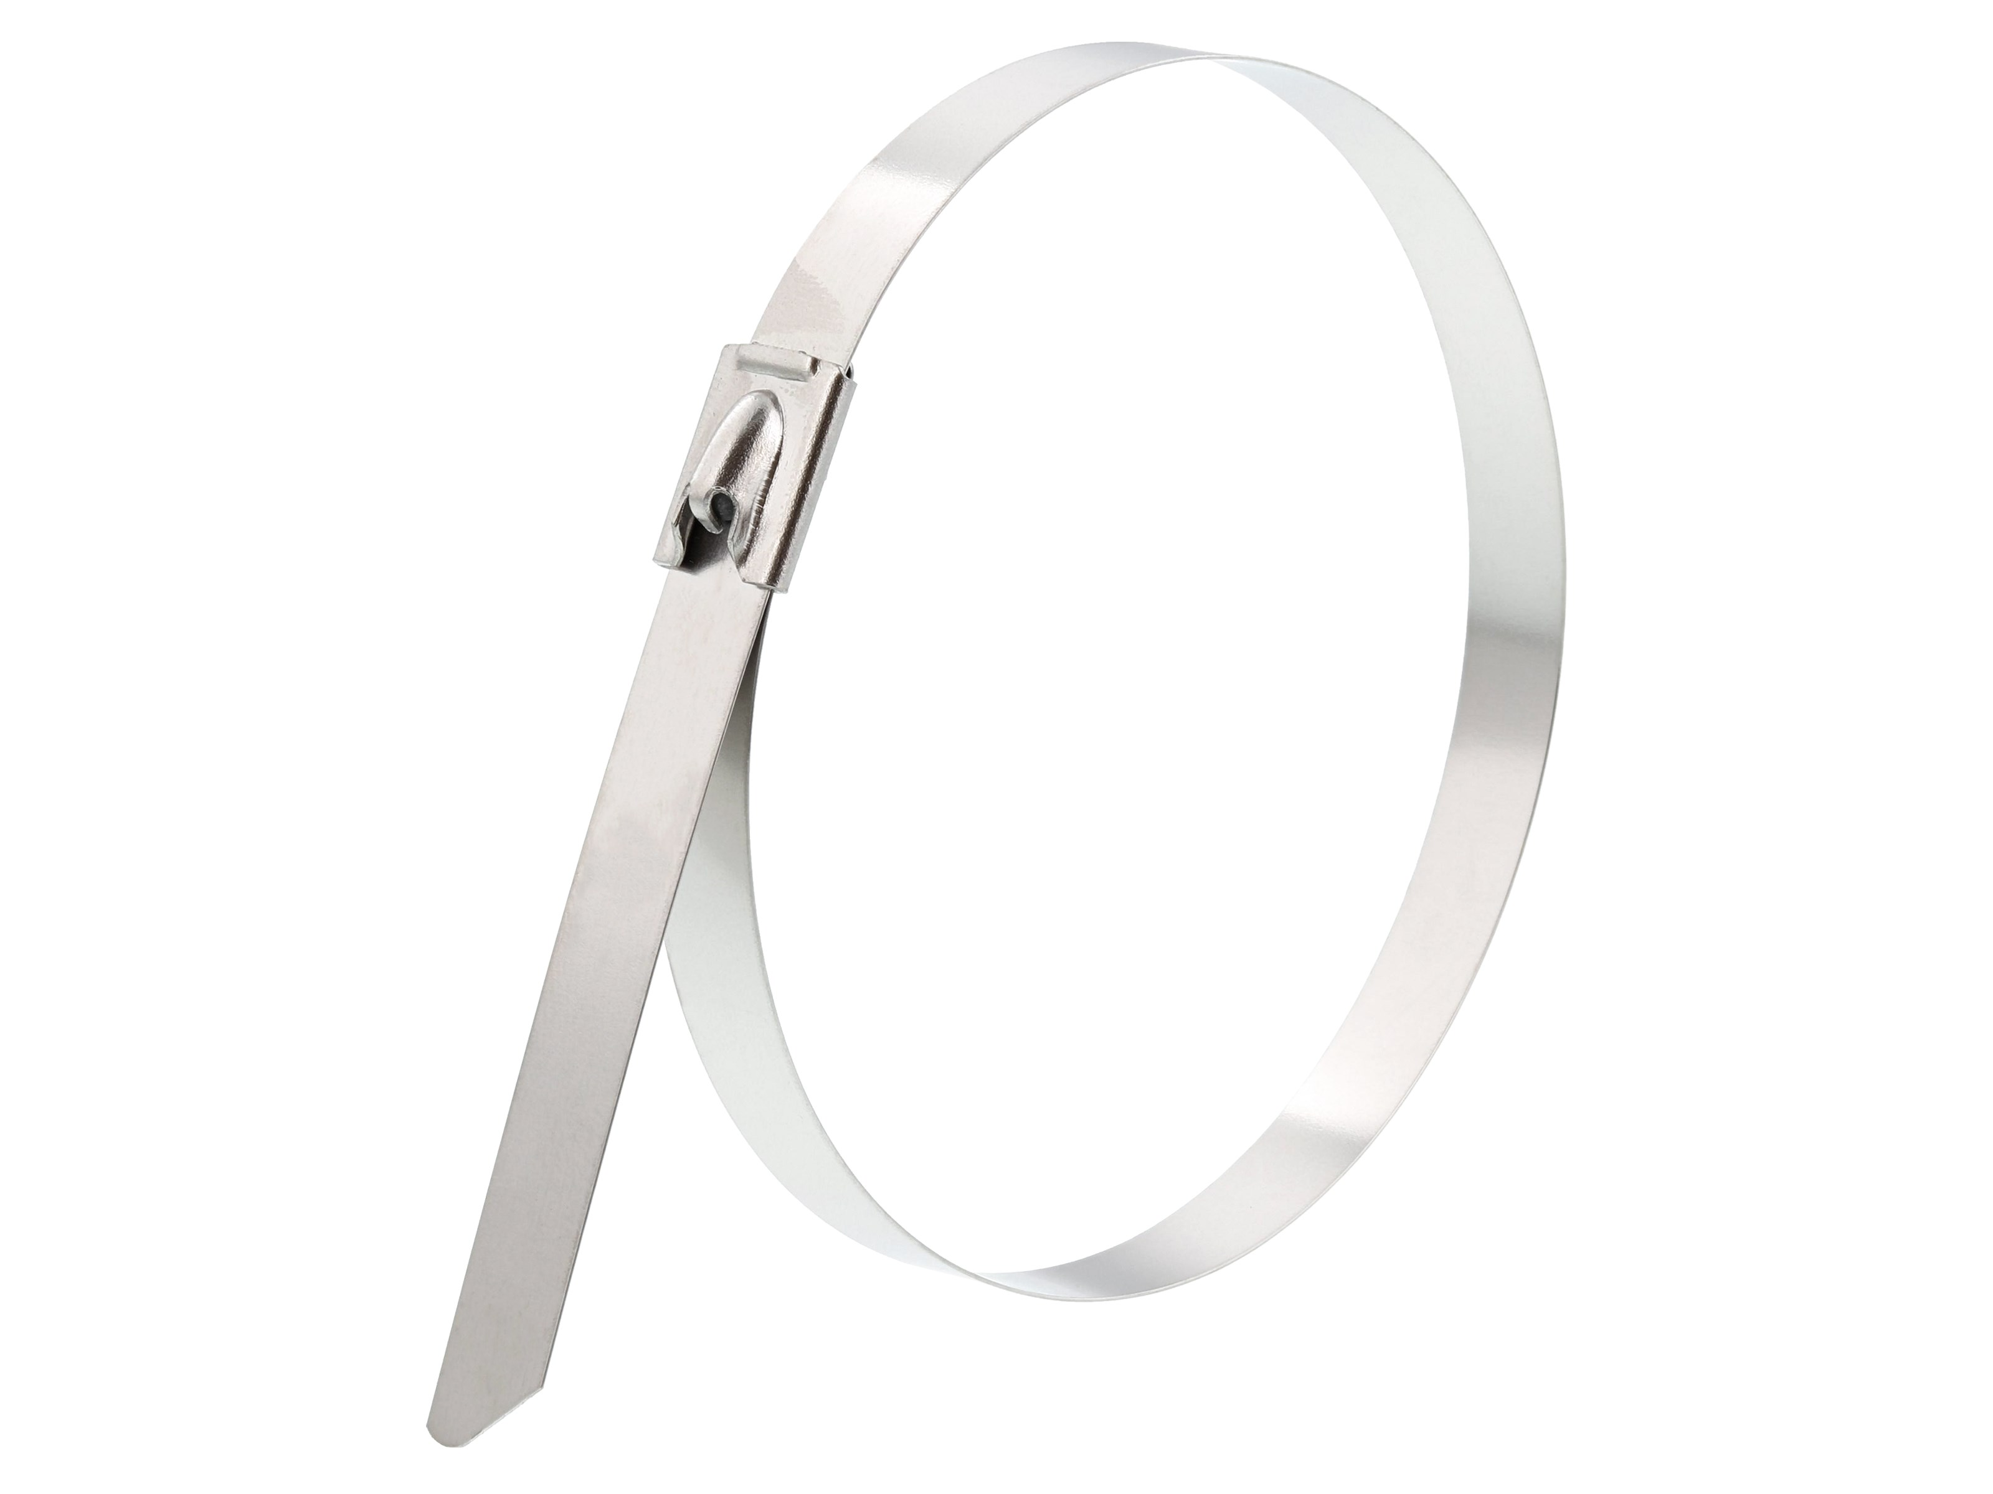
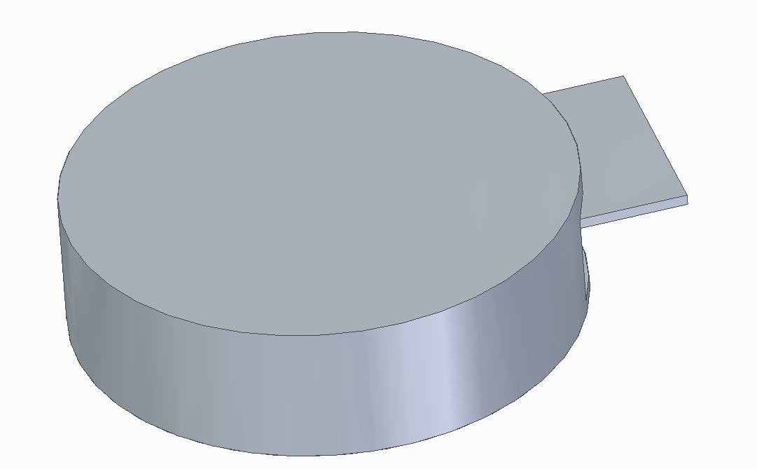
Benodigd materiaal
NFC transmitter bandje
NFC receiver
Span riem + motor
Dop

